Slide 1
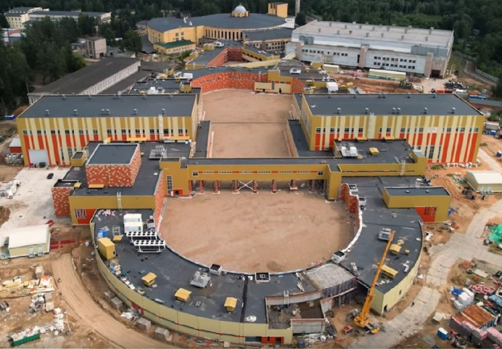
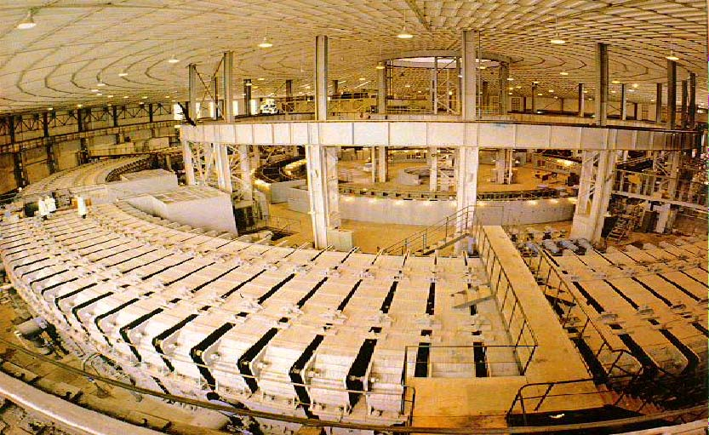
В 2020-е
Из 1950-х
2022
1957 – 2002
1
1
1
1
1
1
1
1
1
1
И.Н.Мешков, к LXV-летию Синхрофазотрона

Slide 2
Содержание
1. В.А.Петухов, лагранжиан и синхрофазотрон
2. Легенды Синхрофазотрона
3. Три причины сохранить магнитопровод Синхрофазотрона
4. Коллайдер NICA – как всё начиналось. Рождение «Ники»
5. Почему Коллайдер такой большой
6. Из настоящего заглянем в будущее

Slide 3
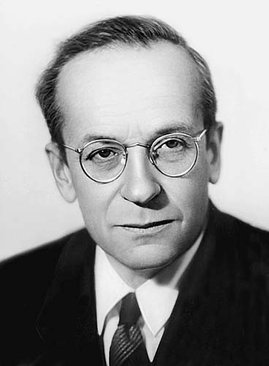
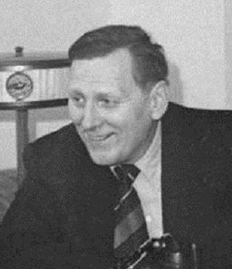


1. В.А.Петухов, Лагранжиан и Синхрофазотрон
1958 – курс лекций «Ускорители заряженных частиц»
«…лагранжиан заряженной частицы в электромагнитном поле… …уравнения движения частицы получим…»
Владимир Иосифович Векслер
«… а ещё в прошлом году мы запустили новый циклический ускоритель – синхрофазотрон…»
1957 – запуск СФЗТ
Валентин Афанасьевич Петухов
«…А почему теперь Синхрофазотрон пишут с большой буквы?»
«А потому что есть электронный синхротрон и есть протонный синхротрон, он же – ионный!
(международная классификация)
И с некоторых пор Синхрофазотрон –
- имя собственное.»

Slide 4
2. Легенды Синхрофазотрона
1957 – запуск СФЗТ
…забыл тапочки - вакуум… диффузионники 5000 л/с…
…в это время: ЛИПАН, И.В.Курчатов,
проект ОГРА => “Один ГРАмм нейтронов”…
…проседание фундамента – кривая медианная плоскость…(В.А.Михайлов)
…мировой рекорд - протоны 10 ГэВ…
…магнит 36 000 тонн…
…анти-сигма-минус-гиперон...
В. И. Векслер, А. А. Кузнецов, М. И. Соловьев, Н. М. Вирьясов,
Е. Н. Кладницкая, А. В. Никитин.
Открытие № 59 от 24 марта 1960 г.
Анти-сигма-минус-гиперон и Стандартная Модель
Рекорд энергии протонов Синхрофазотрон держал до 29 июля 1960 г.
Alternating Gradient Synchrotron (AGS) BNL: Протоны 33 GeV
«Жёсткая» («Сильная) фокусировка: E.D.Courant, M.S.Livingston and H.S.Snyder, 1952
N.S.Christofilos, 1950 (не опубликовано)
Синхрофазотрон – «Мягкая» («Слабая») фокусировка, 1957 - почему?
1) Проект СФЗТ был уже запущен. Изменить «мягкую» фокусировку на «жёсткую» значило остановить весь проект.
2) Не было ещё экспериментального подтверждения жёсткой фокусировки.

Slide 5
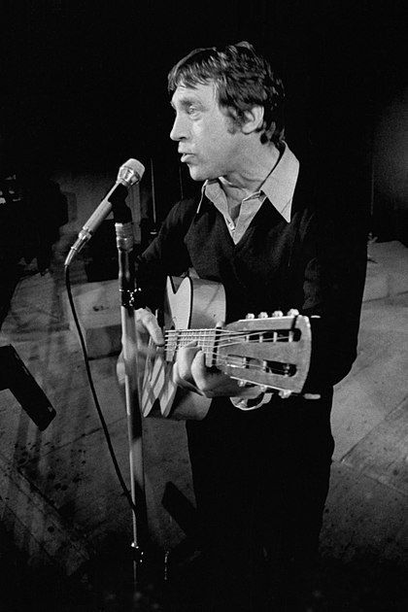
3. Три причины сохранить магнитопровод Синхрофазотрона
1) Легендарные 36 тысяч тонн вес магнита
(проблемы фундамента - В.А.Михайлов)
2) Готовая биологическая защита
3) Символ города Дубна и ОИЯИ
Тропы еще в антимир не протоптаны,
Но, как на фронте, держись ты!
Бомбардируем мы ядра протонами,
Значит, мы — антиллеристы.
Владимир Высоцкий
1964 г.

Slide 6
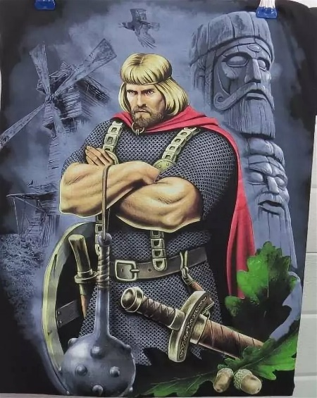
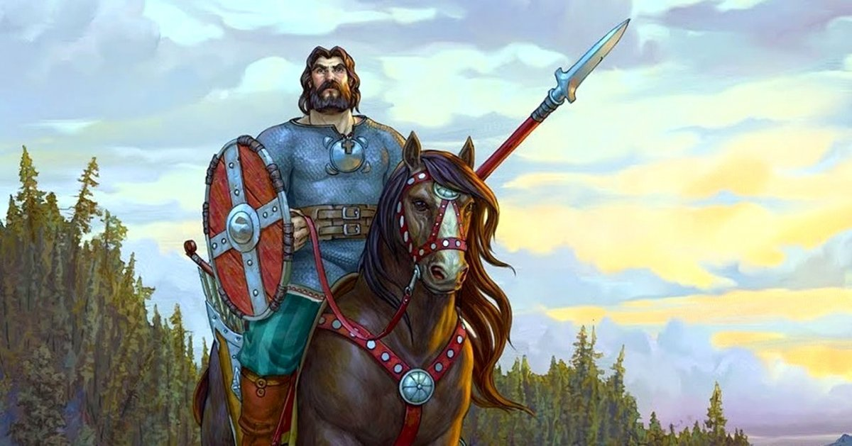


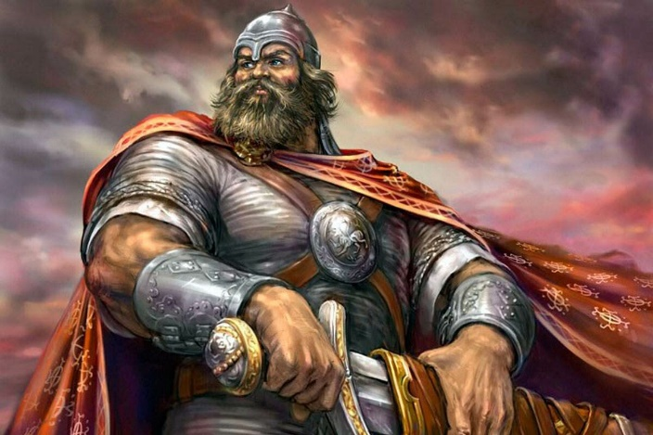
4. Коллайдер NICA – как всё начиналось. Рождение Ники
Июль 2006, Александр Савельевич Сорин
и
Вячеслав Дмитриевич Тонеев
спросили меня: «Что стоит построить ионный синхротрон на энергию 70 ГэВ/нуклон?»
Это же У-70!
1483,63 м периметр!!
И радиационная защита о-го-го!
Тот же июль 2006,
те же и Владимир Алексеевич Никитин:
«Почему не коллайдер?»
«Сибирь – родина коллайдеров!»
После этого для меня вопросов не было.
Началась работа…

Slide 7

4. Коллайдер NICA – как всё начиналось. Рождение «Ники»
Позаботились и о названии.
Я предложил “Relativistic Ion Superconducting Collider” (RISC).
Товарищам не понравилось – слишком RISCованно!
Вспомнили и капитана Врунгеля:
«Как вы судно назовёте, так оно и поплывёт!»
К тому же это не только Коллайдер, но ещё и Нуклотрон + Бустер + новый линак + КРИОН – словом, комплекс (намётки схемы тогда уже были предложены).
Тогда же Александр Дмитриевич Коваленко предложил, чтобы в названии комплекса присутствовало имя «Нуклотрон». Отсюда “Nuclotron-based…”
Сами собой как-то появились следующие слова “…Ion Collider…”
А затем, вместо «не вполне английского» Complex просится Facility, да вот мешает буква F. И тогда я нашёлся: не будем стесняться, написав “fAcility”.
Этот трюк одобрили. Так и прижилось
Nuclotron-based Ion Collder fAcility - NICA.

Slide 8
4. Коллайдер NICA – как всё начиналось. Рождение «Ники»
Первая «проба пера»
Intern Conference High Energy Physics, Moscow, 2006
(т. наз. Рочестерская конференция)
QCD Matter: A Search for a Mixed Quark-Hadron Phase
A.N.Sissakian, A.S.Sorin and V.D.Toneev
Joint Institute for Nuclear Research
JINR project to reach 5 GeV/amu energy for Au and U beams and to increase the bombarding energy up to 10 GeV/amu
В докладе пока ещё обсуждается проект эксперимента с тяжёлыми ионами, бомбардирующими неподвижную мишень (“fixed target experiment”).

Slide 9
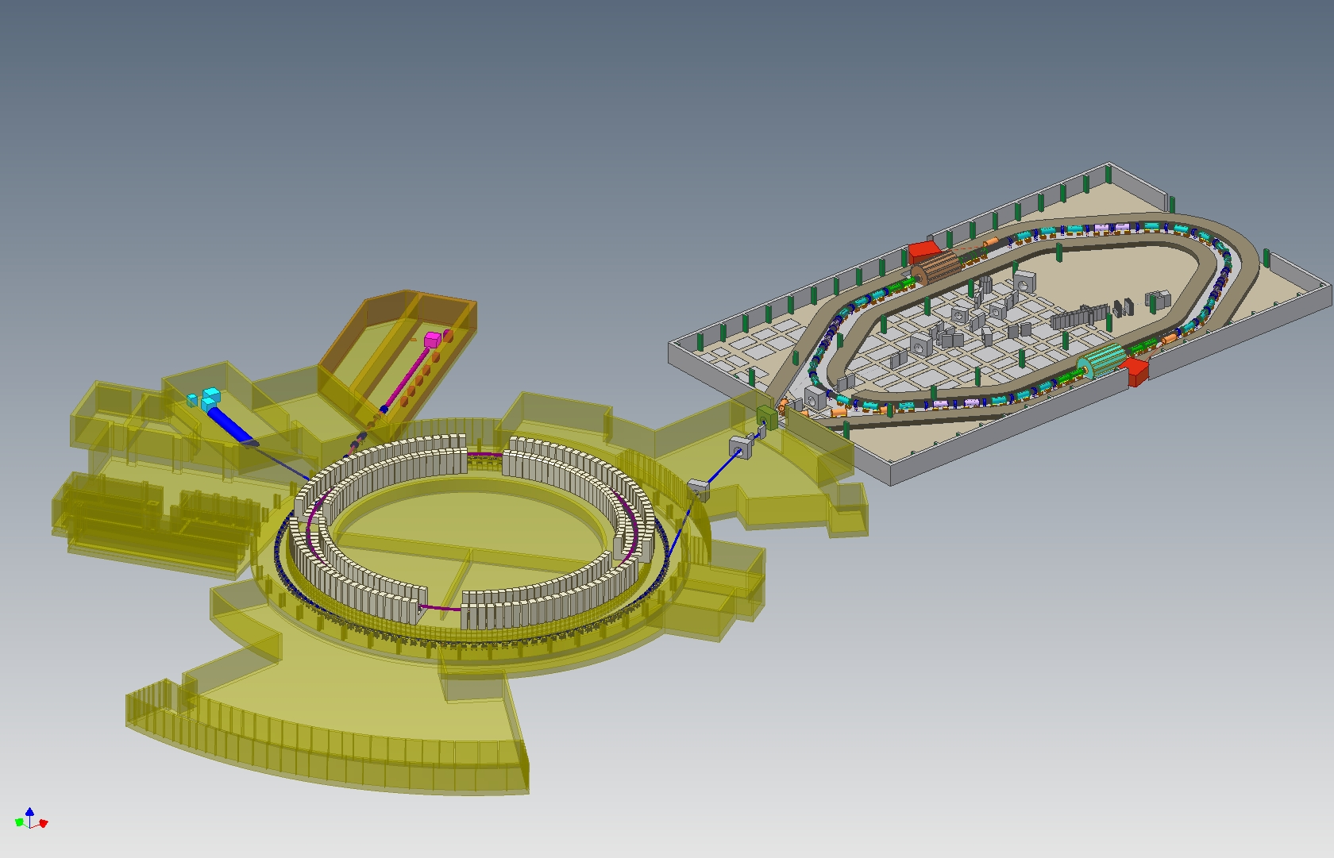
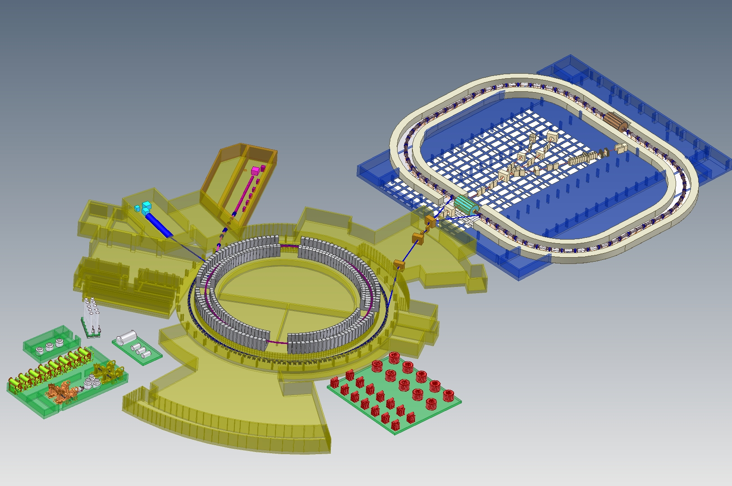
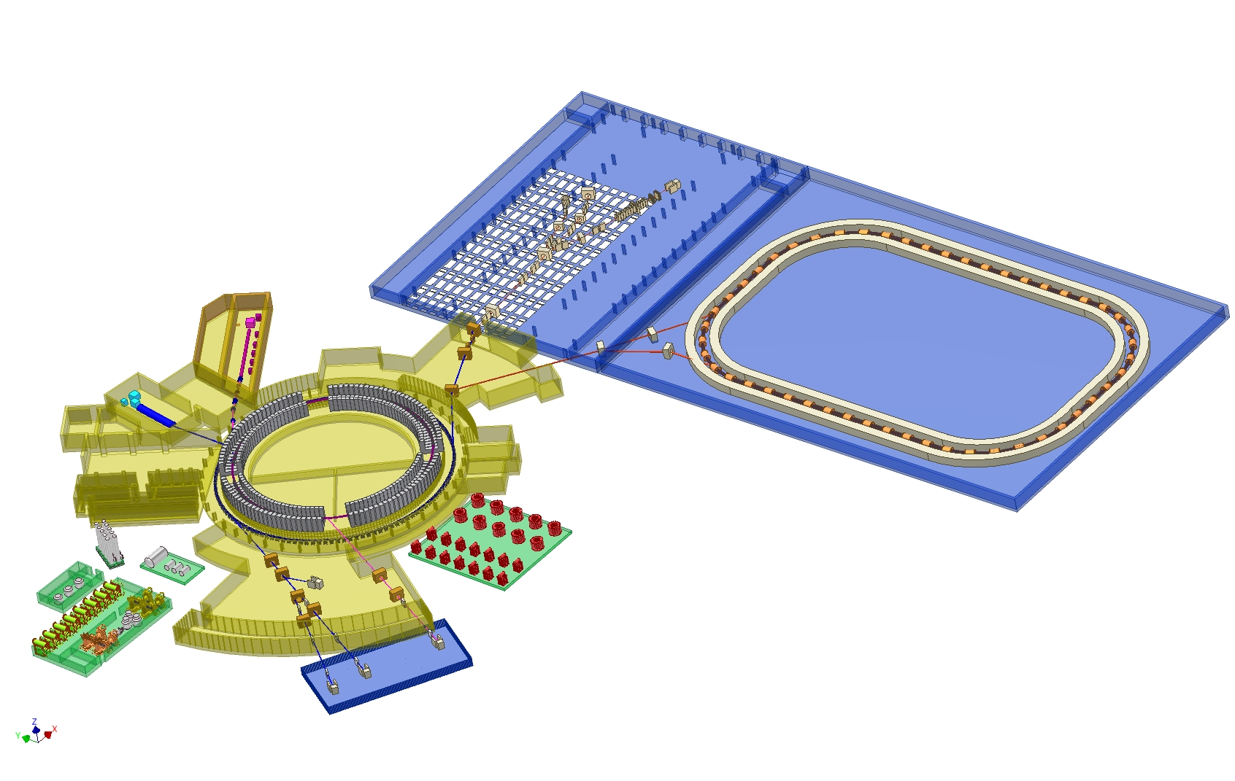
5. Почему Коллайдер такой большой
4. Коллайдер NICA – как всё начиналось
Варианты проекта Коллайдера NICA
Варианты проекта Коллайдера NICA
Три первых варианта
Три первых варианта
Collider 4T
(C_{Ring} = 251.5 м)
September 2009
Collider
2T - 350
(C_{Ring} = 350 m)
February 2010
Collider
2T- 534
(C_{Ring} = 534 m)
July 2010

Slide 10
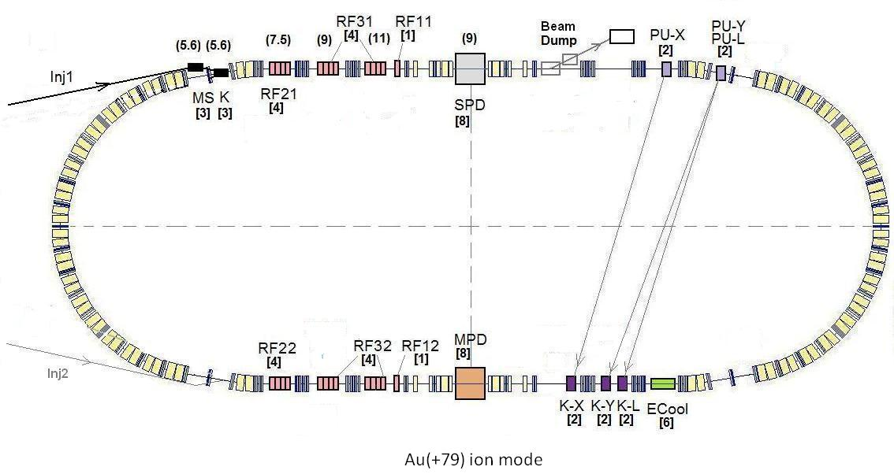
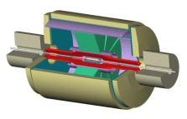
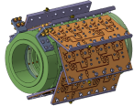
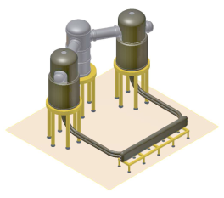
5. Почему Коллайдер такой большой
Main elements Detectors MPD and SPD; RF stations per ring: RF1 – 1, RF2 – 4, RF3 – 8;
Stochastic cooling systems – 3 PUs and 3 kickers per ring; Electron cooler – 1 per ring
Second numbers in RF are Collider ring numbers.
SPD
Pick-Ups of
Stoch. Cooler
Disposition of the Collider elements in heavy ion mode
As result, Collider circumference is equal to 503.02 m
E-Cooler
MPD
Kickers of
Stoch. Cooler
[ ] - element length
( ) - distance between elements

Slide 11
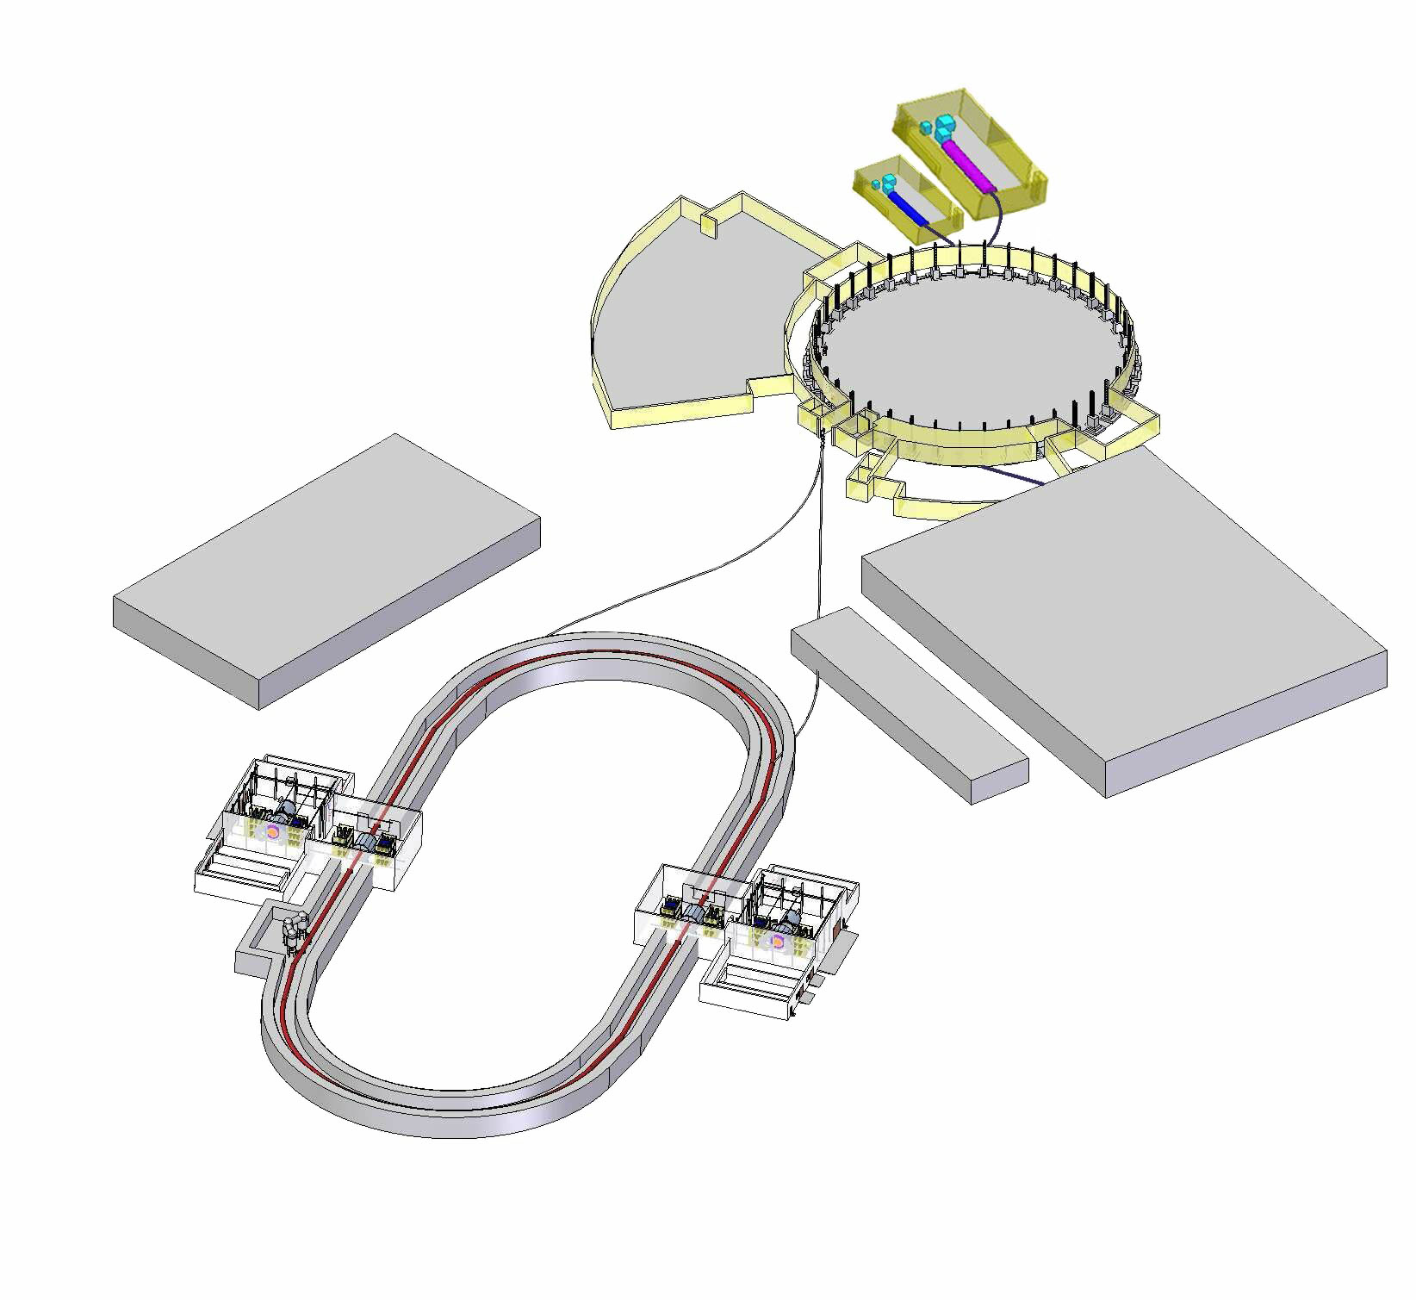
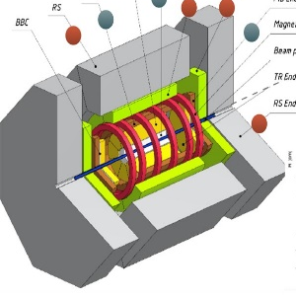
6. NICA сегодня
2022 NICA – Stage I
KRION-6T & «New» linac
2.5 m
SPI & ЛУ-20 (“Old” linac)
Booster
4.0 m
Bldg #1
Bldg #1
Synchrophasotron yoke
Nuclotron
Fixed target experiments
Bldg #205
BM@N
2017 - …
Collider
C = 503 m
SRC
2019 - 2022
MPD
SPD Стадия III
2023
NICA – Stage II

Slide 12
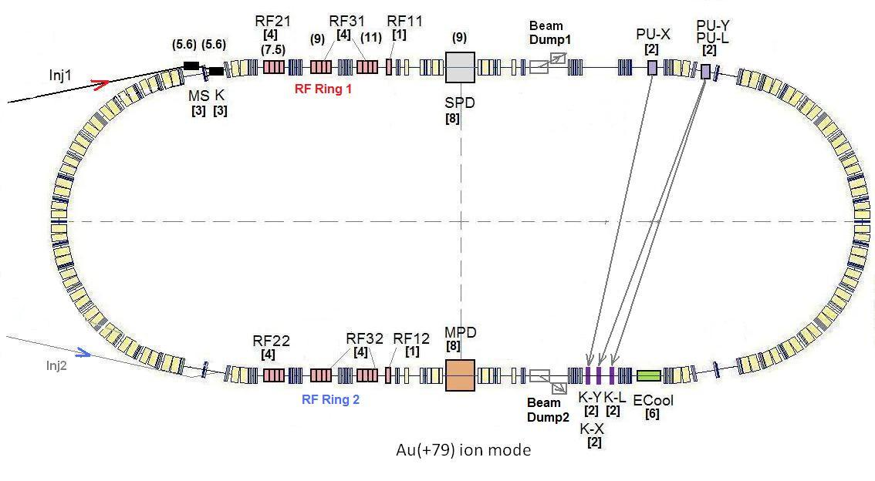
6. Из настоящего заглянем в будущее
1. Три стадии проекта NICA:
Стадия I – детектор BM@N и эксперименты SRC и BM@N
Стадия II – NICA в коллайдерной моде, физика смешанной фазы и т.п.
Стадия III – NICA на поляризованных пучках, физика спина частиц
2. Проект Dubna Electron – Radioactive Ion Collider fAcility (DERICA):
multifunction electron – ion collider, от физики частиц к ядерной физике и обратно
3. Возможный эксперимент – коллайдерная мода на «сопутствующих» пучках (“merging beams”), физика вакуума
i⁺
e⁻

Slide 13
2022

Slide 14
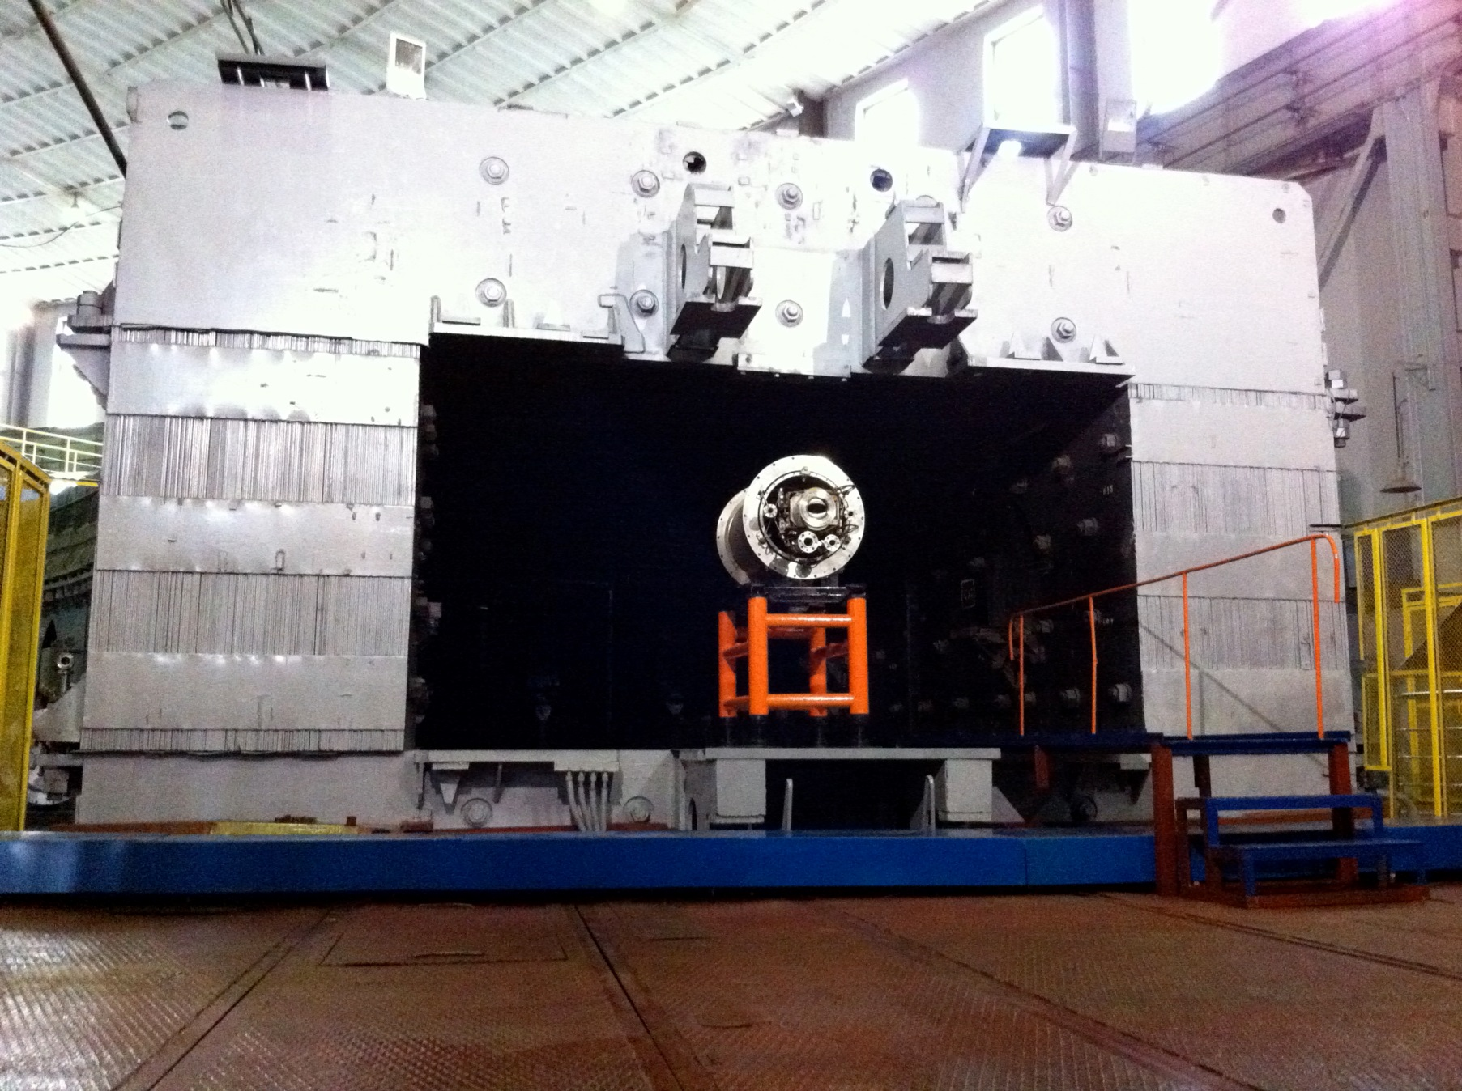
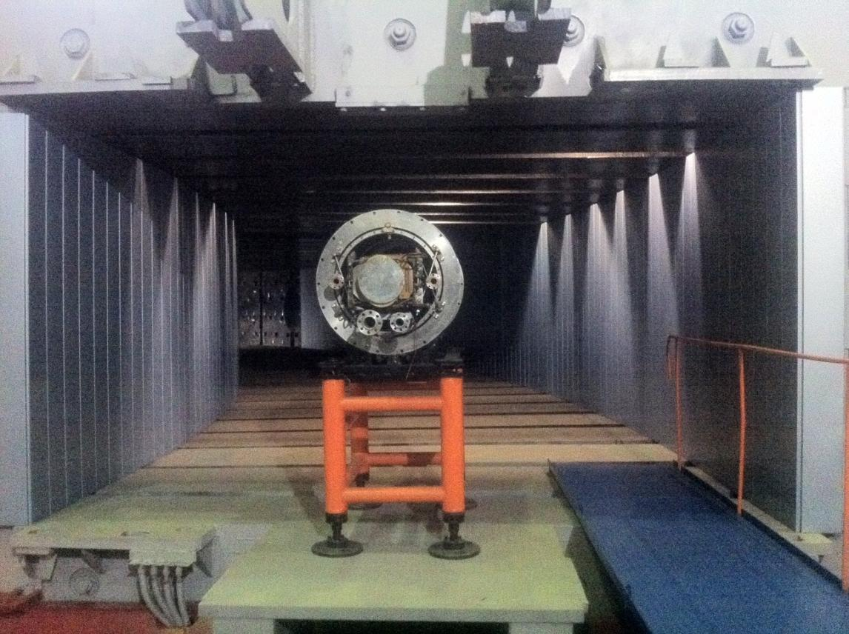
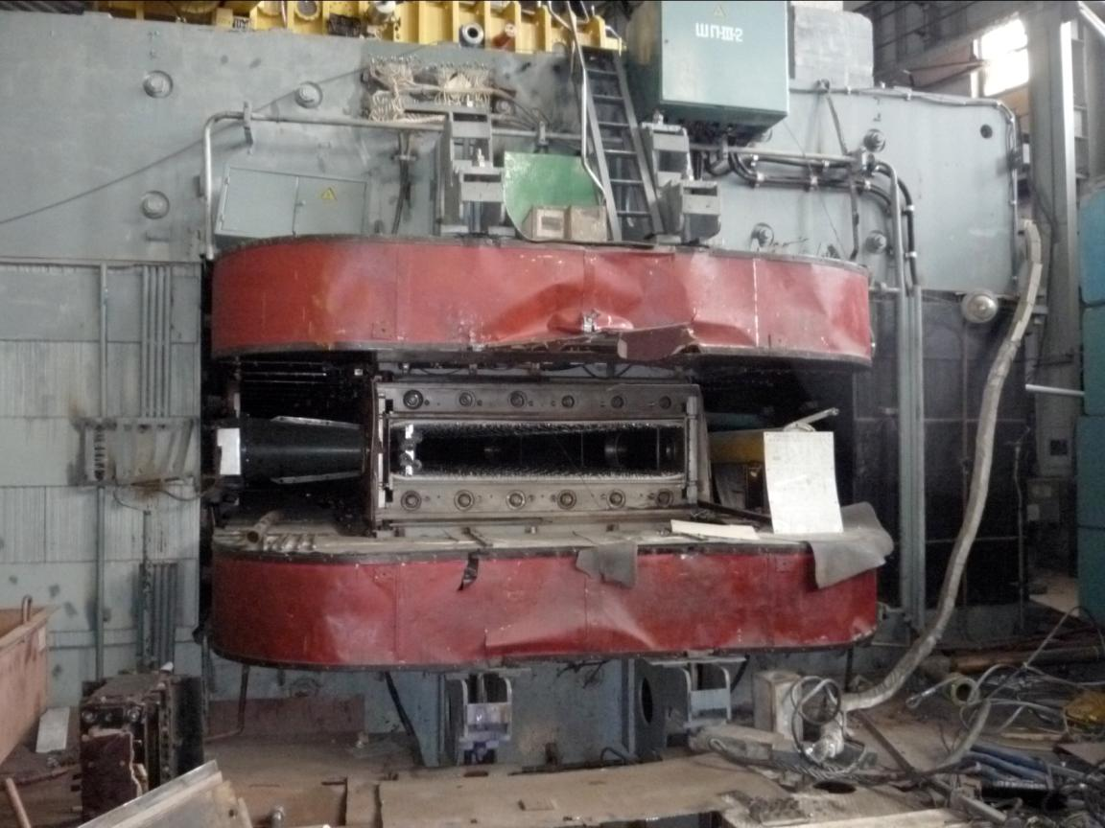
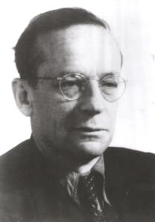
2010
2007
Прототип СП дипольного
магнита Бустера
2011
2020
В.И.Векслер
2.3 m
Спасибо за внимание!
2012
4.0 m
1957 – 2002
14
14
14
14
14
14
14
14
14
14
14

Slide 15
